Slide 1
Jornada de Automação no CSC
EBDI | Automation & Process 2024
Camila Rocha | Gerente COE CSC

Slide 2

COE CSC
INDICADORES
SOLUÇÕES
CONCLUSÃO

Slide 3
COE CSC

Slide 4







COE CSC | HISTÓRICO
Dados> Migração Power BI
RPA > Power Automate e Python
Internalização de soluções
Novas centralizações
Piloto e implantação
Lançamento Chatbot
Dados > Implantação Qlikview
Autosserviços e termos digitais via ServiceNow
Criação do
CSC
2012
2015
2016
2017
2018
2019
2020
2021
2022
2023
2024
Integrações de empresas > Reestruturação CSC
Piloto e implantação
RPA
Troca ERP
Implantação
Projetos iniciais
IA
COE CSC > Prestação de serviço para toda a cia
Estruturação área de Excelência do CSC e
Criação do RADAR
Implantação ServiceNow

Slide 5
COE CSC | ATENDIMENTO DE ÁREAS
CSC
Gente & Cultura
VP Finanças
VPEX
VPCrescimento
CSC
Gente & Cultura
VP Finanças
CSC
VP Gente & Cultura
Toda a empresa
2012
2015
2016
2017
2018
2019
2020
2021
2022
2023
2024
CSC
VP Gente & Cultura
VP Finanças
VP Tecnologia
BU Somos

Slide 6

COE CSC | NÍVEL DE MATURIDADE
CSC
Gente & Cultura
VP Finanças
VPEX
VPCrescimento
CSC
Gente & Cultura
VP Finanças
CSC
VP Gente & Cultura
Toda a empresa
2012
2015
2016
2017
2018
2019
2020
2021
2022
2023
2024
Centralizado
Padronizado
Otimizado
Estratégico
CSC
VP Gente & Cultura
VP Finanças
VP Tecnologia
BU Somos

Slide 7
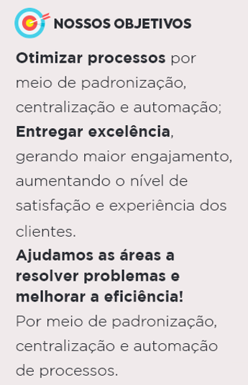
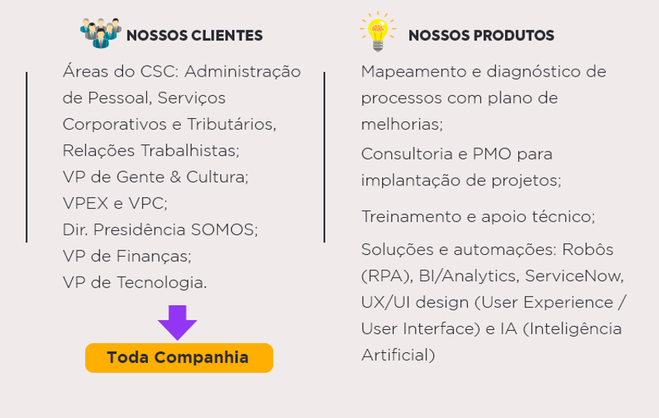

Slide 8




COE CSC | ESTRUTURA
VP Finanças
Diretoria CSC
Gerência COE CSC
Mapeamentos, diagnósticos, especificações técnicas
PMO Projetos
Coordenação Desenvolvimento
Desenvolvimento e sustentação de soluções
Processos & Projetos
Células de Desenvolvimento
UX
Analistas Processos
Analytics
RPA
UX / UI
ServiceNow

Slide 9
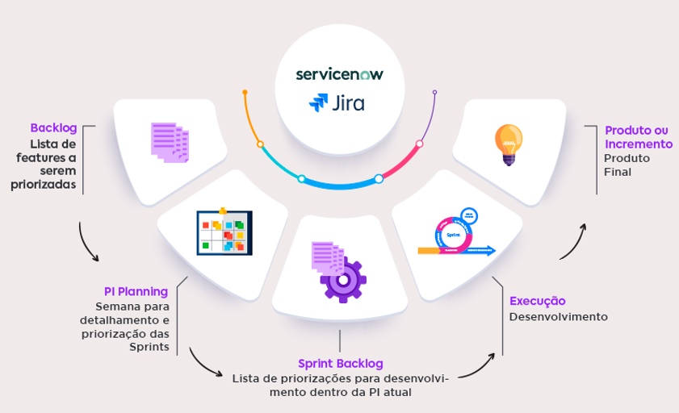

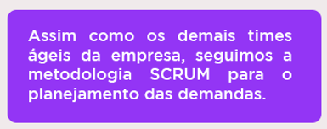

COE CSC | DINÂMICA DE ATENDIMENTO
Os chamados para cada tipo de solução estão disponíveis no ServiceNow.
Processos & Projetos
Processos
Mapeamento Funcional das soluções

Slide 10
INDICADORES

Slide 11
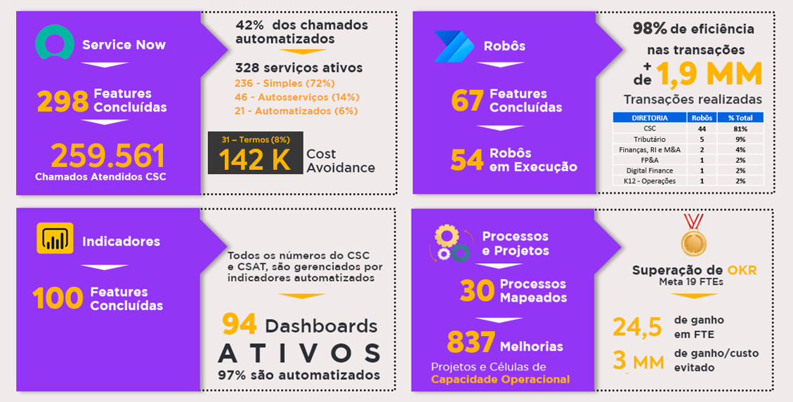
INDICADORES 2023

Slide 12
94%
92,4%
97,2%
95%
95,9%
96,3%
94%
90,1%

Slide 13
SOLUÇÕES

Slide 14









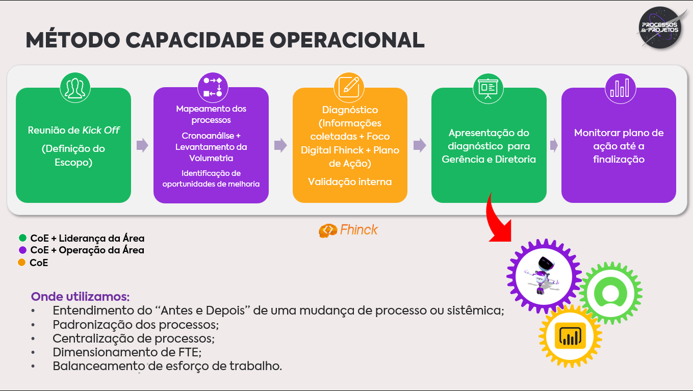
TIME DE MELHORIA CONTÍNUA | SERVIÇOS PRESTADOS
Consultoria Interna
Mapeamento e Diagnóstico de processos, com respectivo plano de melhorias
Especificações Técnicas
Desenvolver/Elaborar as Especificação técnica para automações
Gestão de Processos
Controle de processos e procedimentos do CSC
PMO de Projetos
Planejamento e acompanhamento de plano/cronograma
Treinamentos Lean
Capacitação de colaboradores em Lean Six Sigma (White e Yellow Belt)
Benchmarkings
Condução de pesquisas e benchmarkings no mercado
Centralizações Mapeamento e elaboração do plano para migração dos processos
Gestão Fhinck
Implantação e análise de dados para aumentar de produtividade (Capacidade Operacional)

Slide 15

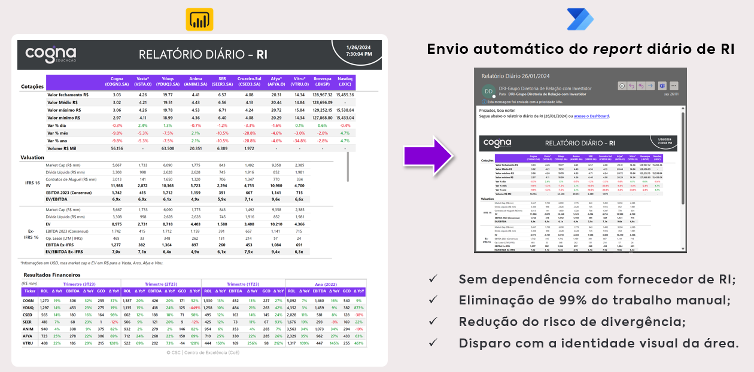
EXEMPLOS DE DASHBOARDS | ANALYTICS

Slide 16

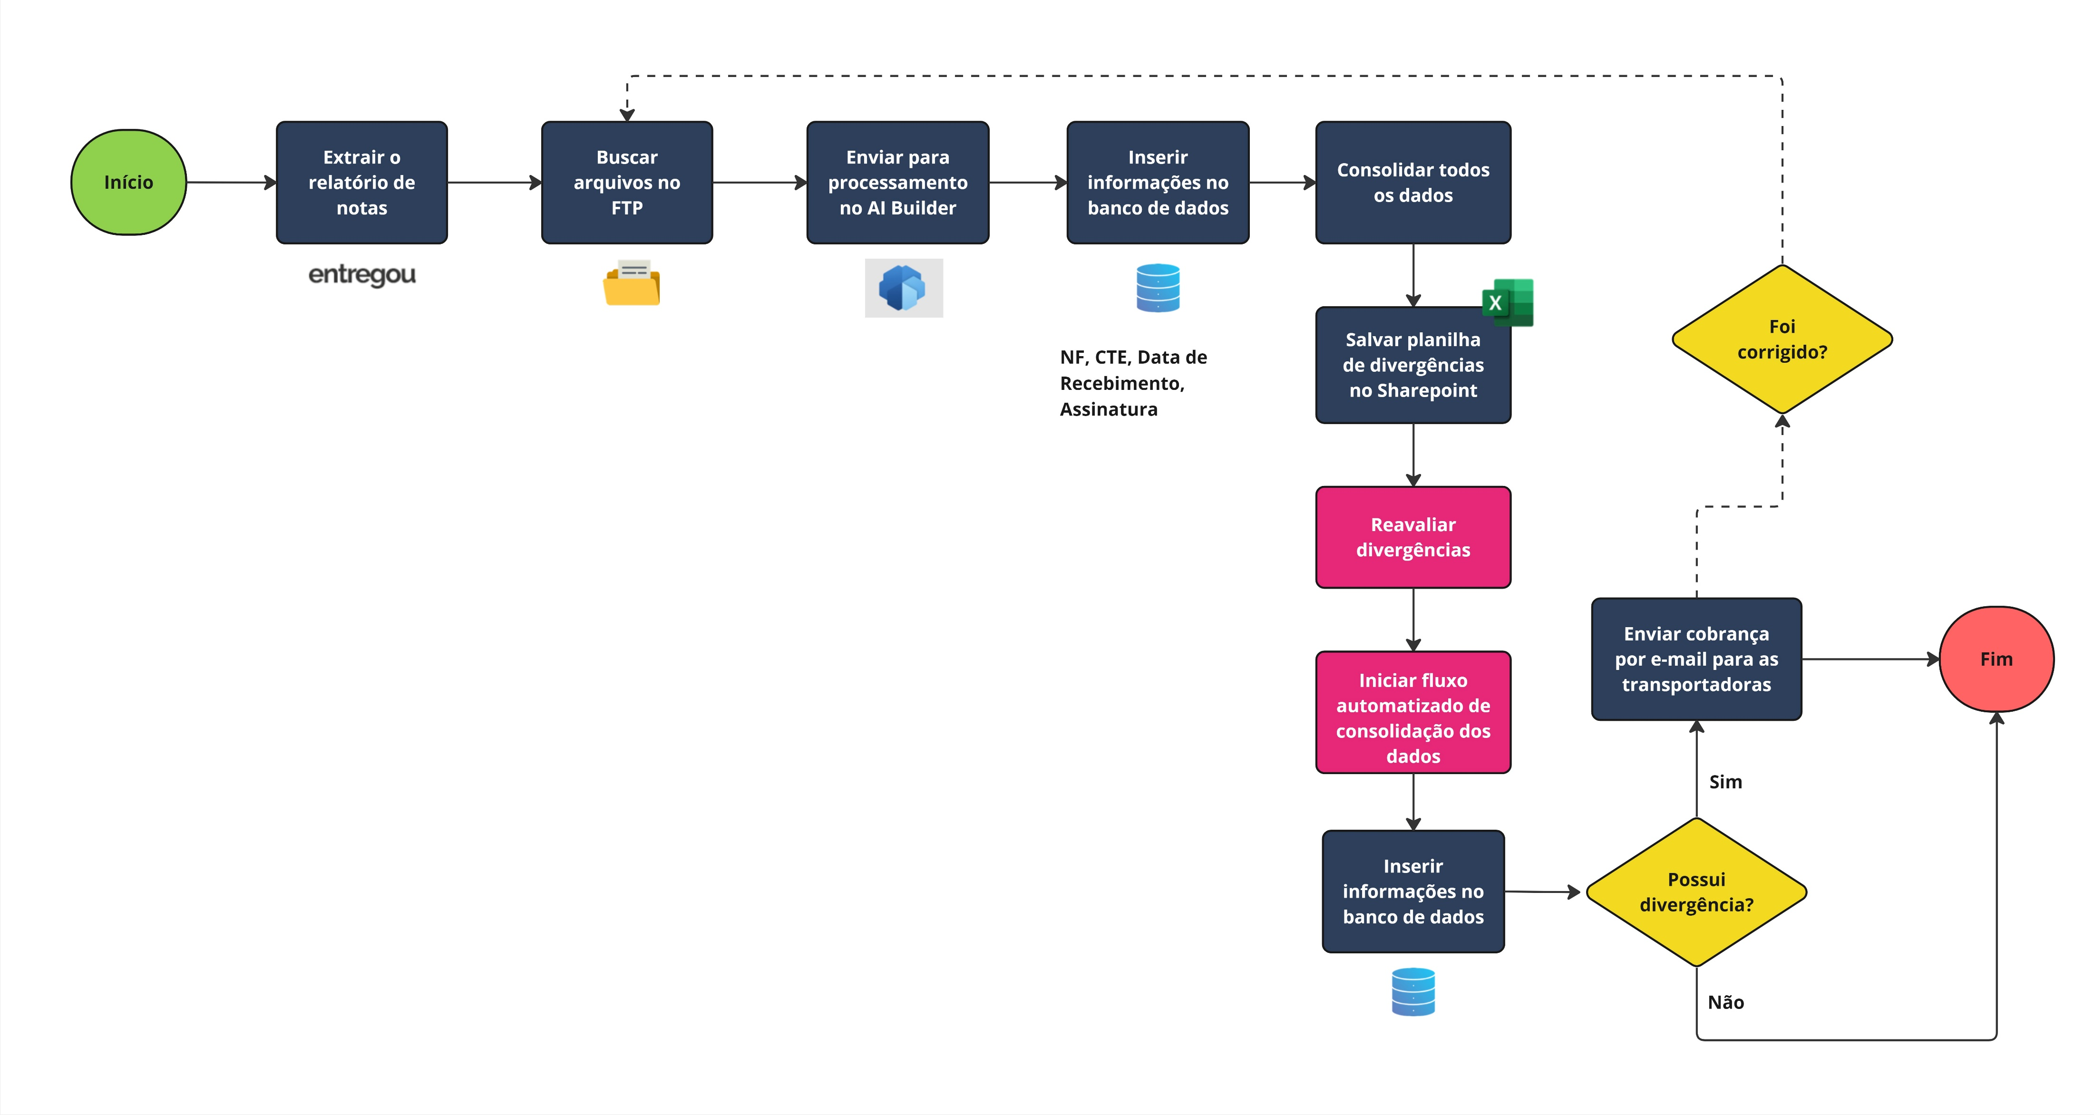


Validação com sistema Entregou
EXEMPLOS DE ROBÔS | RPA + IA
Validação de comprovantes das transportadoras
Automação cruzando dados extraídos pelo AI Builder e que constam no sistema Entregou (Data de entrega e nº NF/pedido);
Leitura dos comprovantes
Solução AI Builder (Microsoft) – OCR para identificação dos caracteres obrigatórios dos comprovantes anexados: Data de entrega, Nome/assinatura e nº NF/pedido.
~380K comprovantes/ano
Tratativa das divergências
Aálise das divergências pelo time de Transporte Somos;
Disparo de e-mail para Transportadoras sinalizando as divergências identificadas e prazo para correção (48h).
Legenda:
Etapa automatizada (robô)
Etapa manual (time CD Somos)

Slide 17
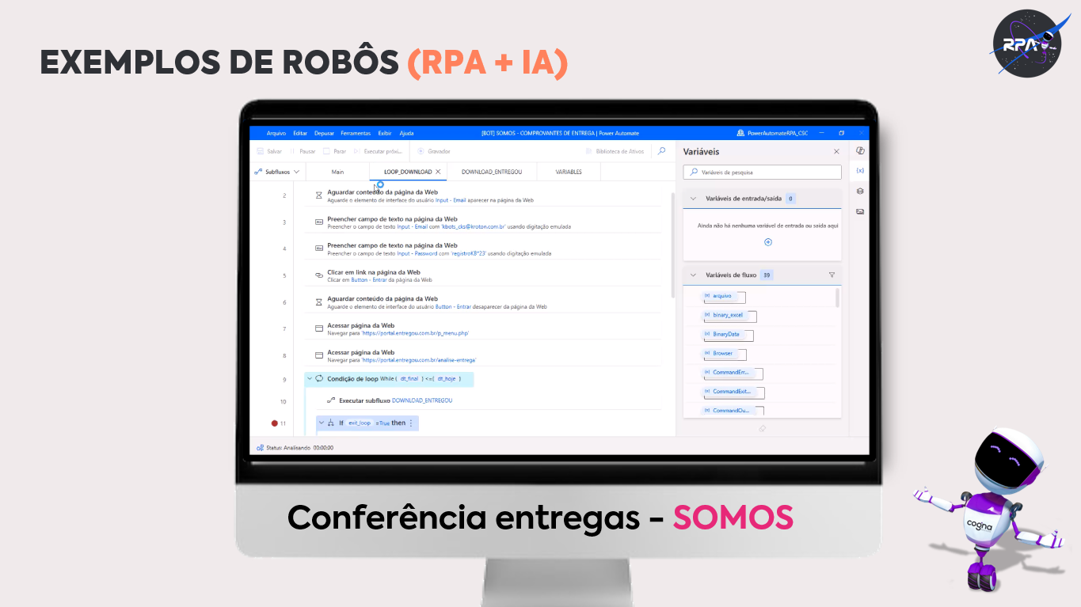
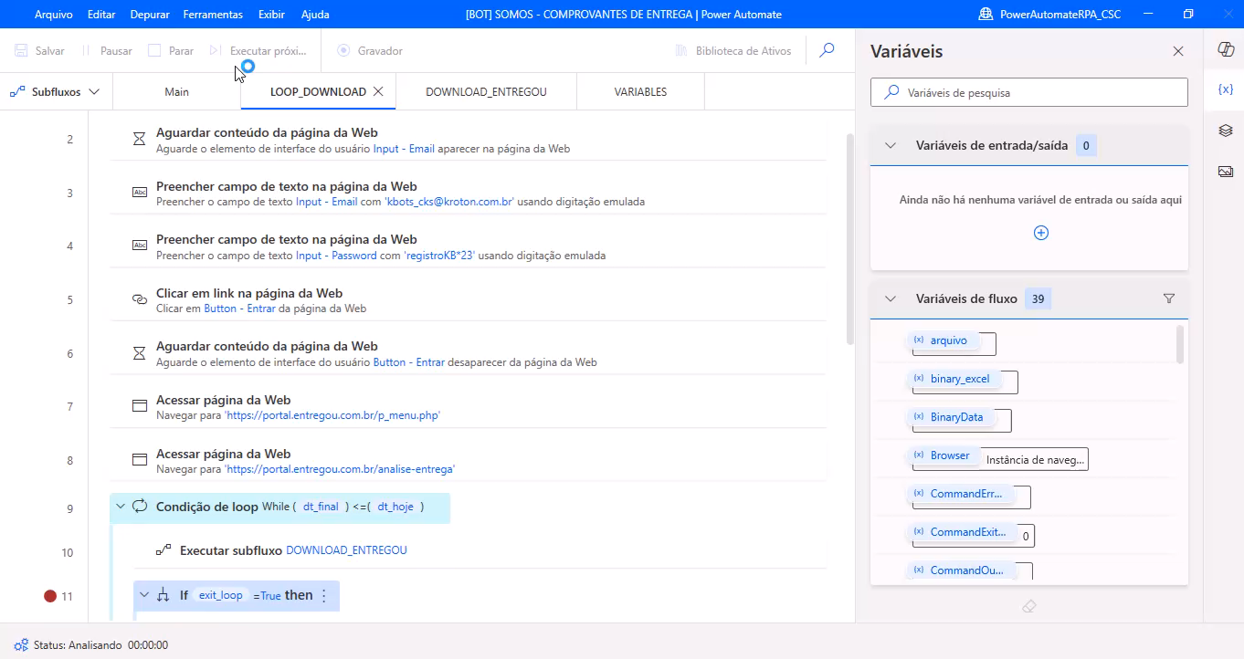
EXEMPLOS DE ROBÔS | RPA + IA
Validação de comprovantes das transportadoras

Slide 18

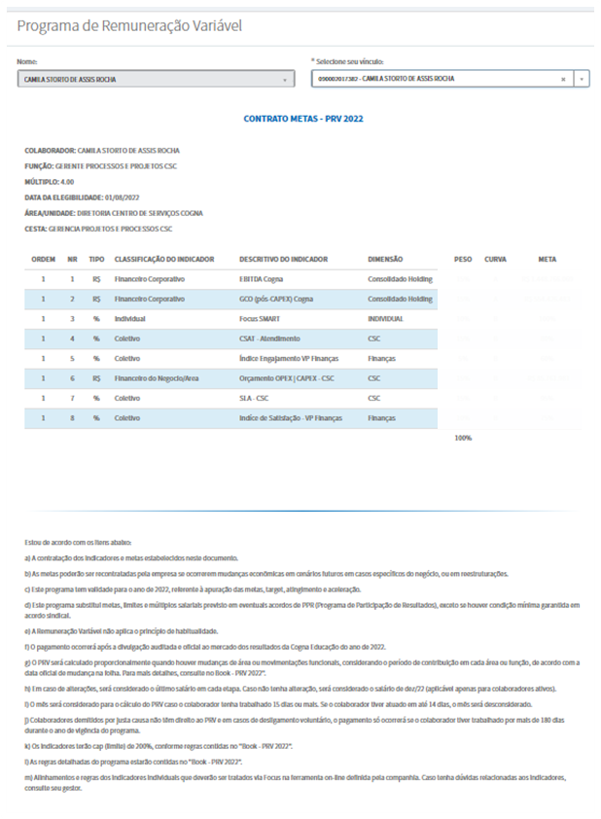
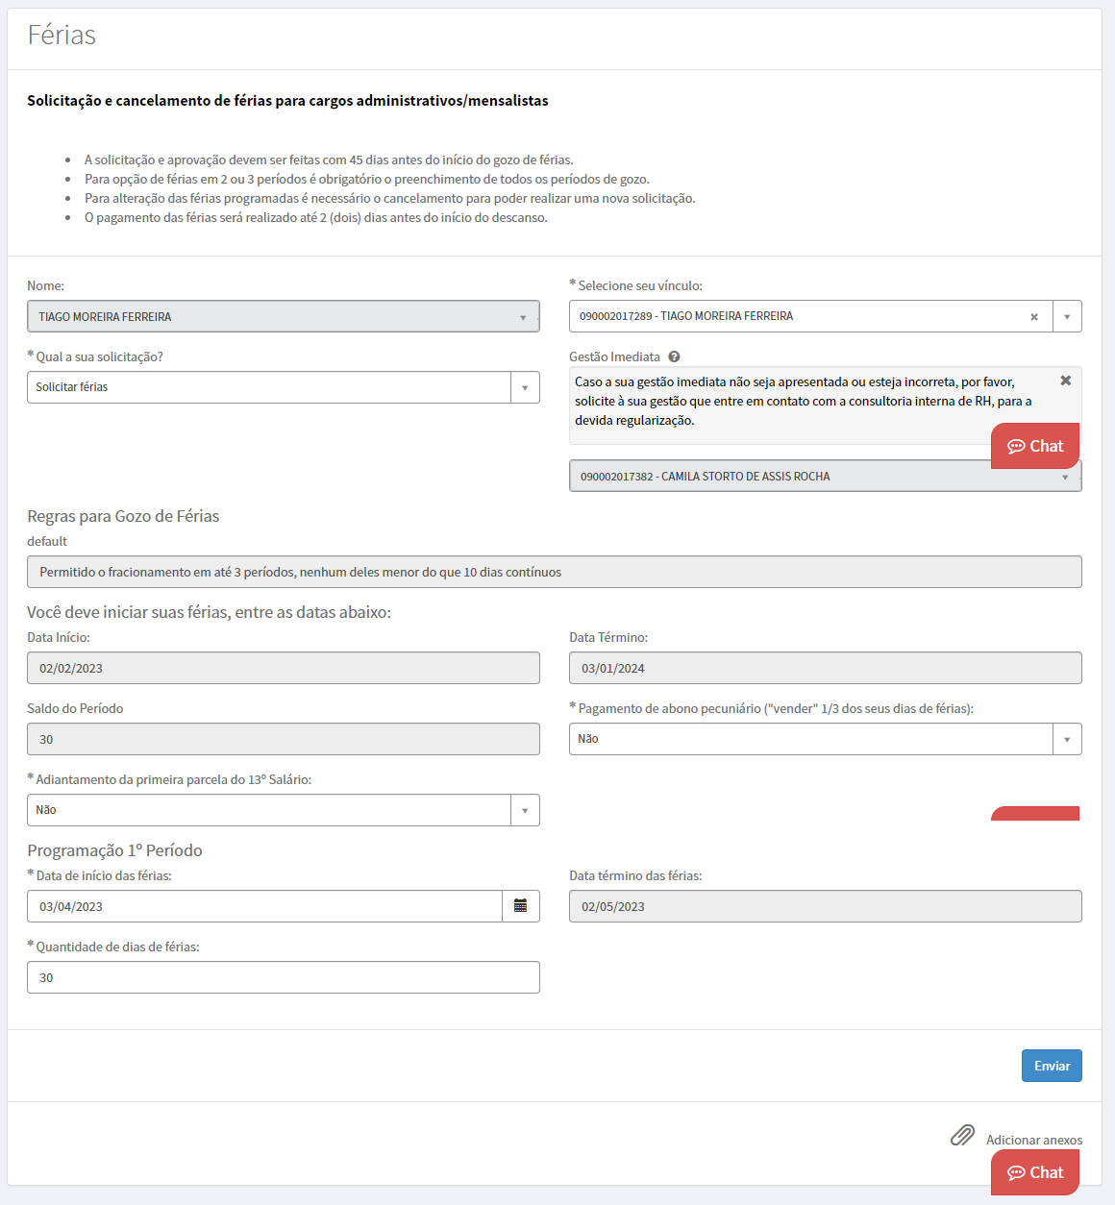
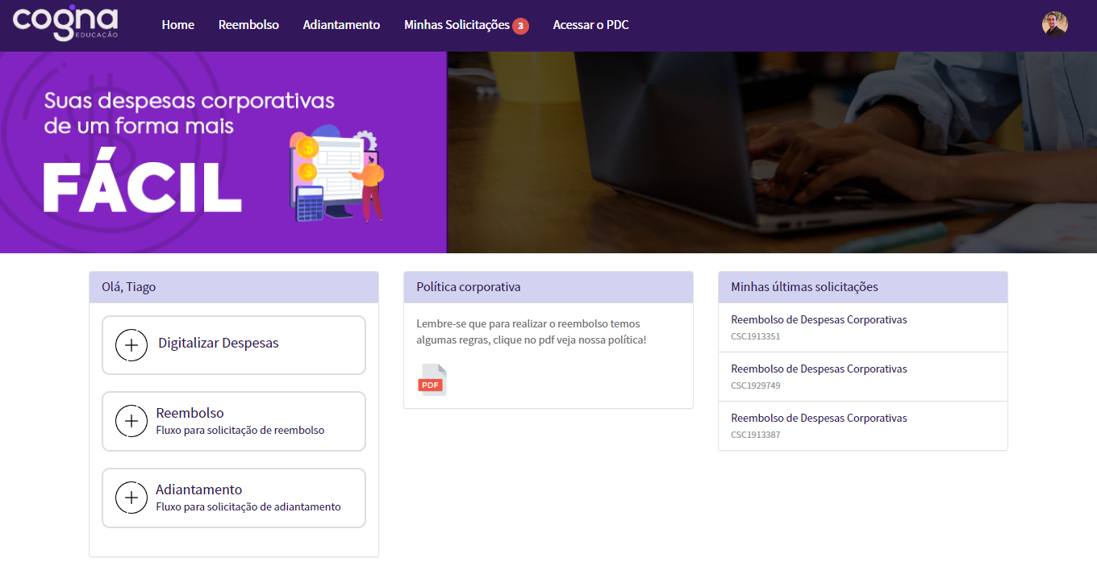
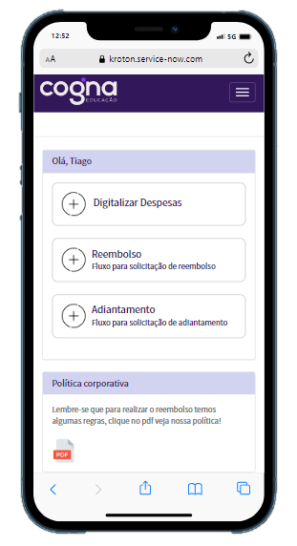
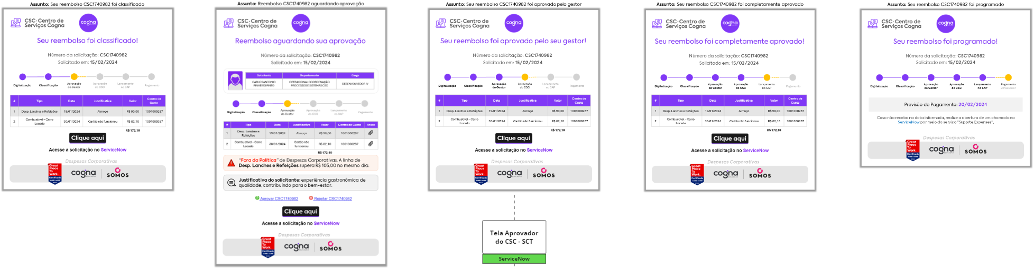

EXEMPLOS DE SERVICENOW | AUTOMAÇÕES
ACEITE PRV (PLR)
FÉRIAS
REEMBOLSO/ADIANTAMENTO

Slide 19
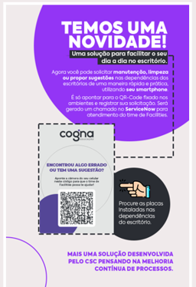


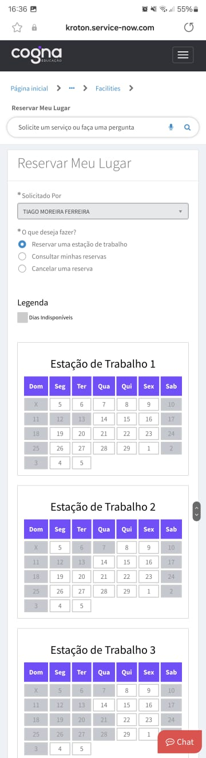
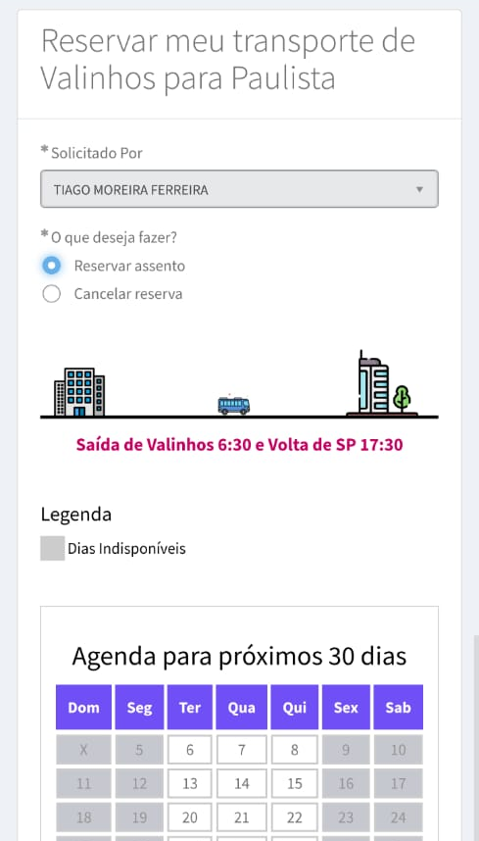
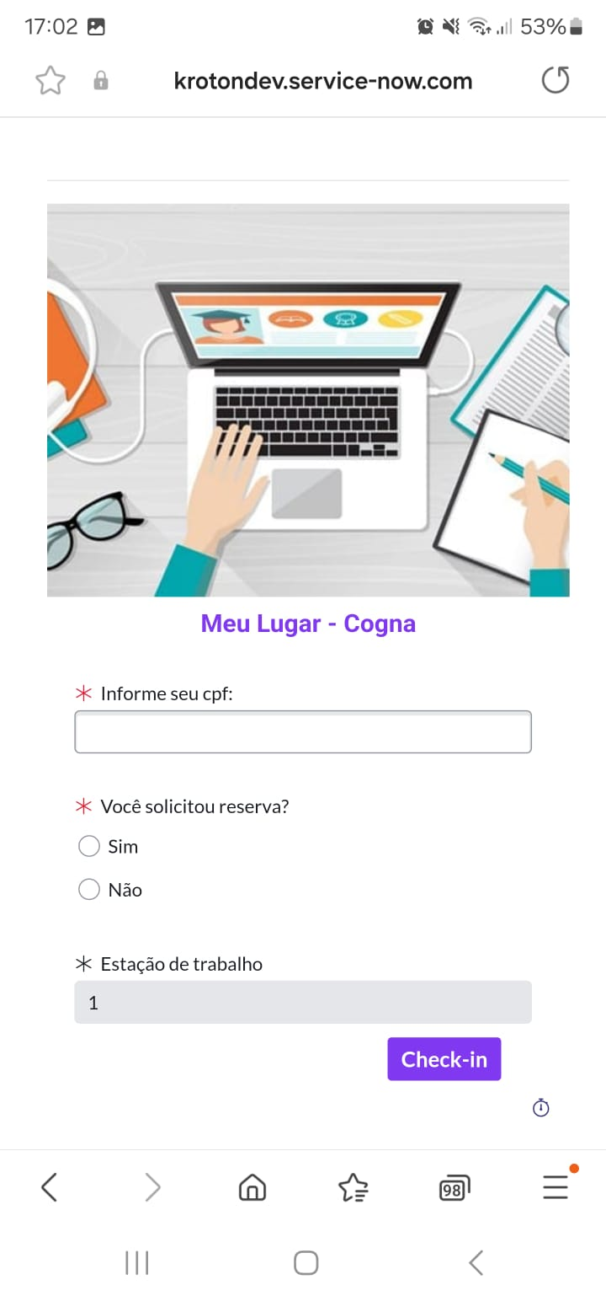
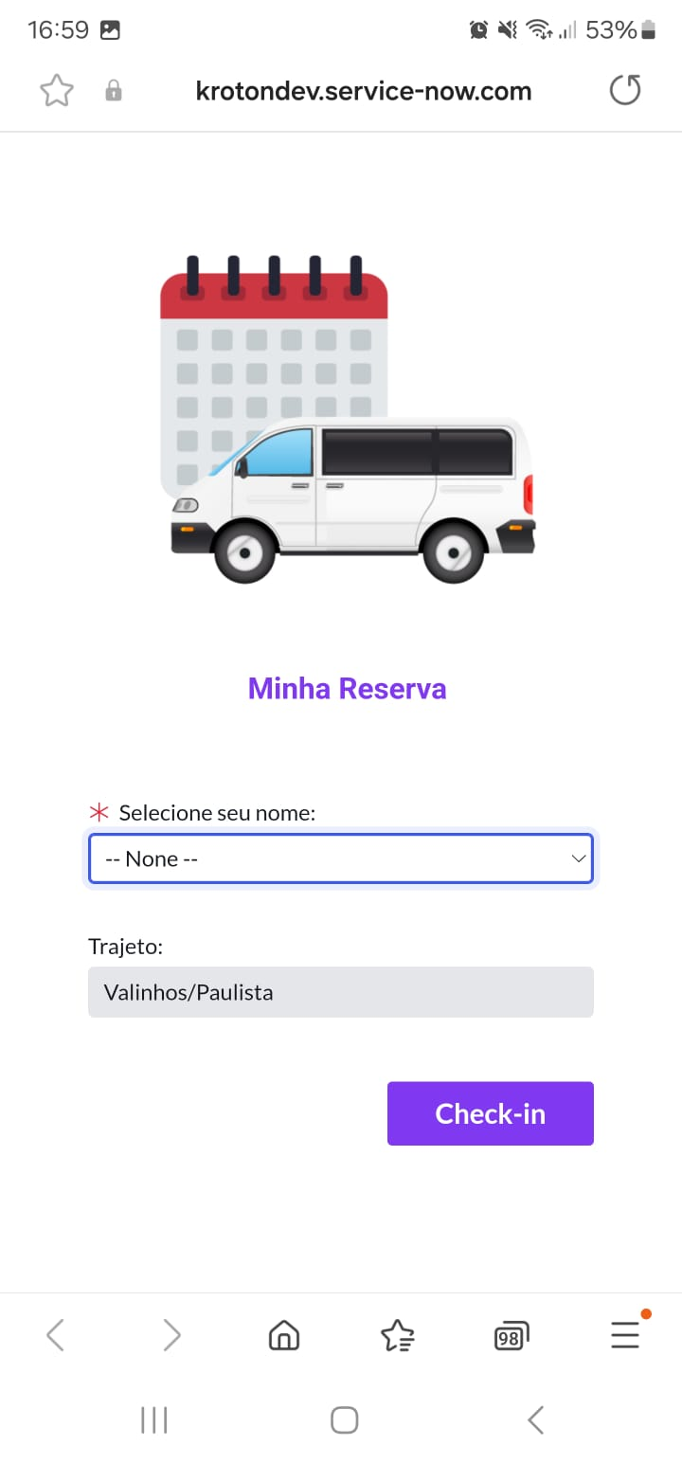
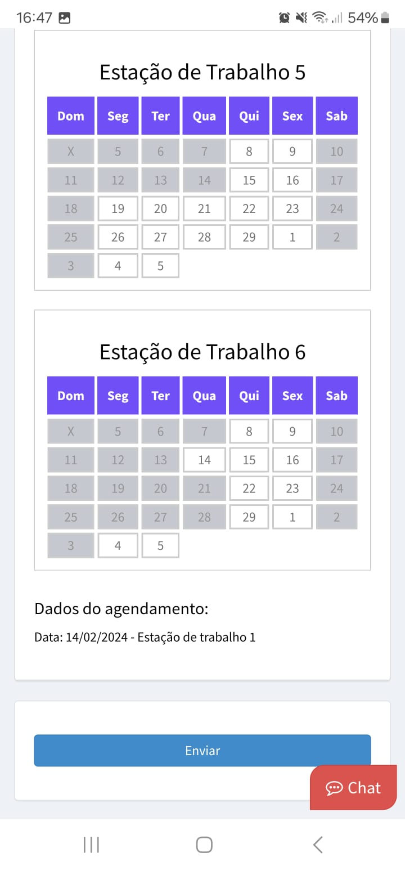
EXEMPLOS DE SERVICENOW | AUTOMAÇÕES
MANUTENÇÃO
QR CODE
RESERVA E CHECK-IN
CORP. BH
TRANSPORTE VALINHOS PAULISTA
Notes:
Substituição da plataforma TECSUS (manutenção);
Atendimento centralizado em uma única plataforma;
Padronização do processo para todos os corporativos;
Cost Reduction 20K/ano.

Slide 20

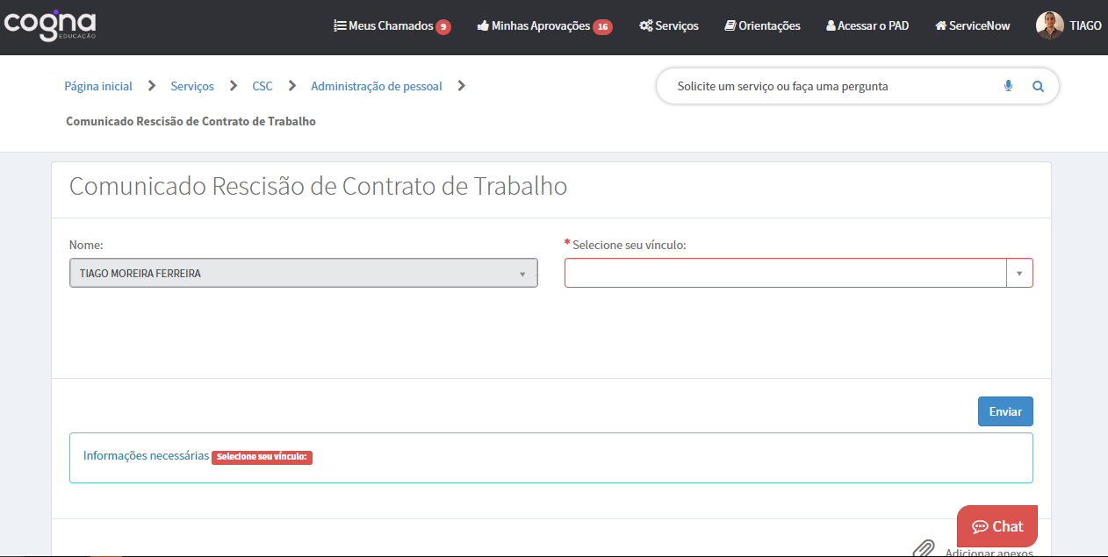
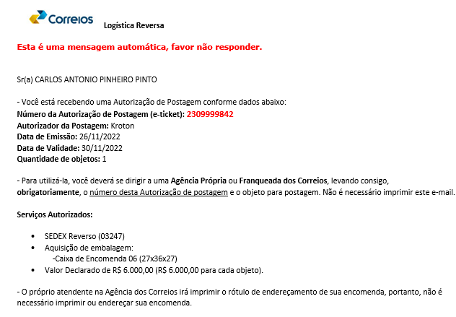
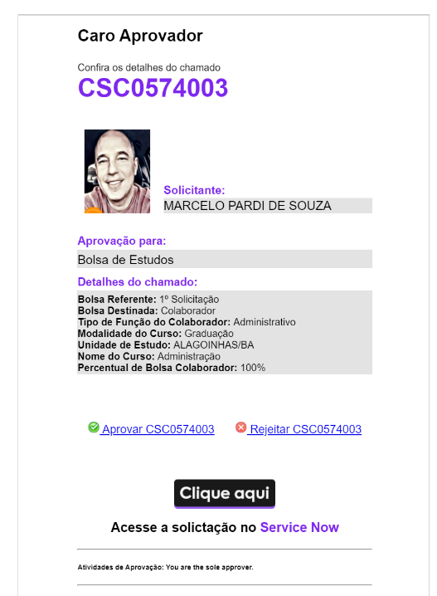
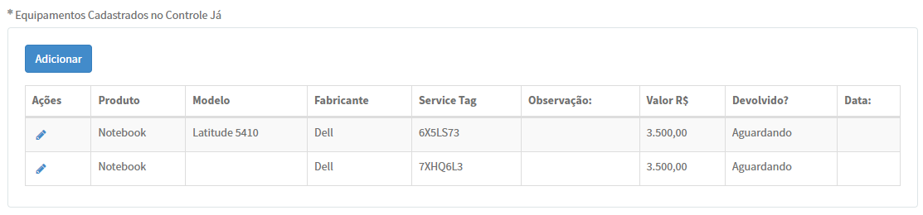

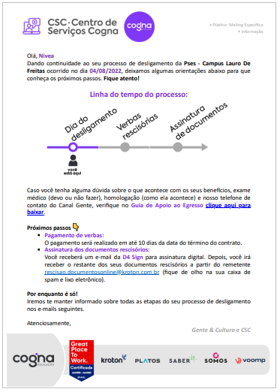

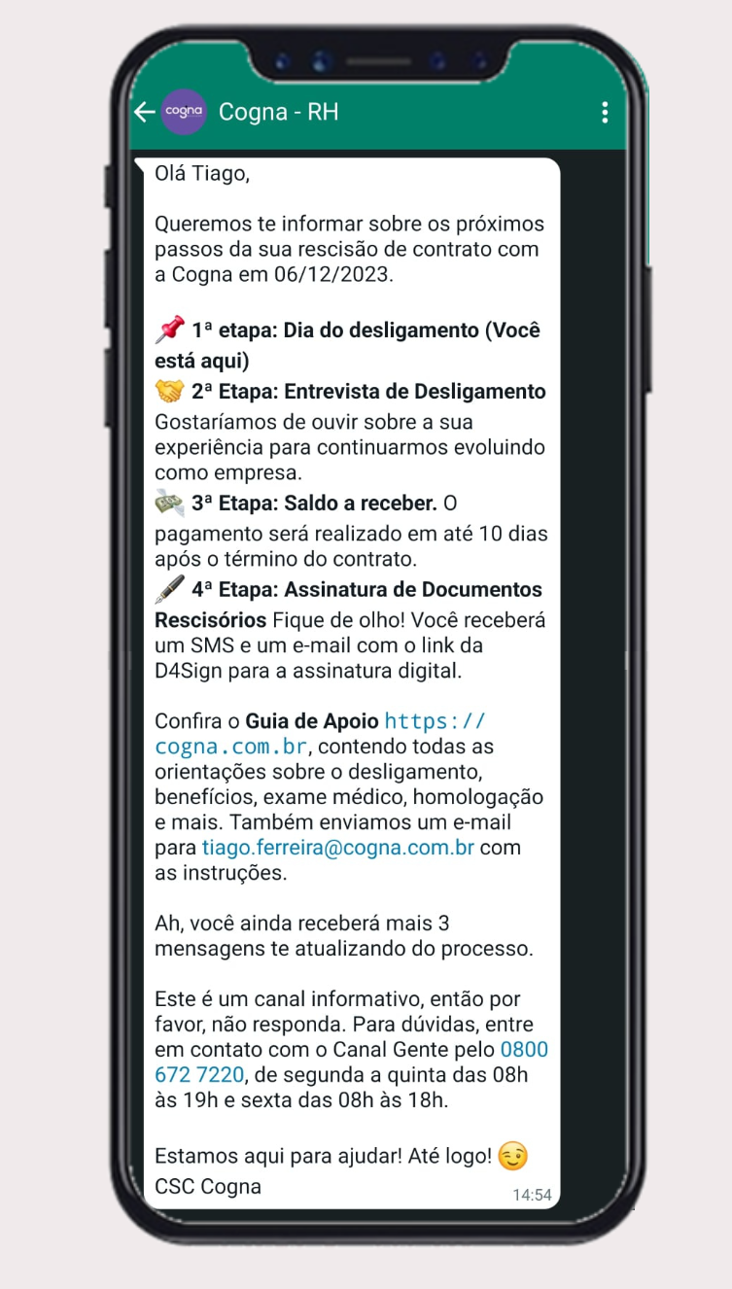
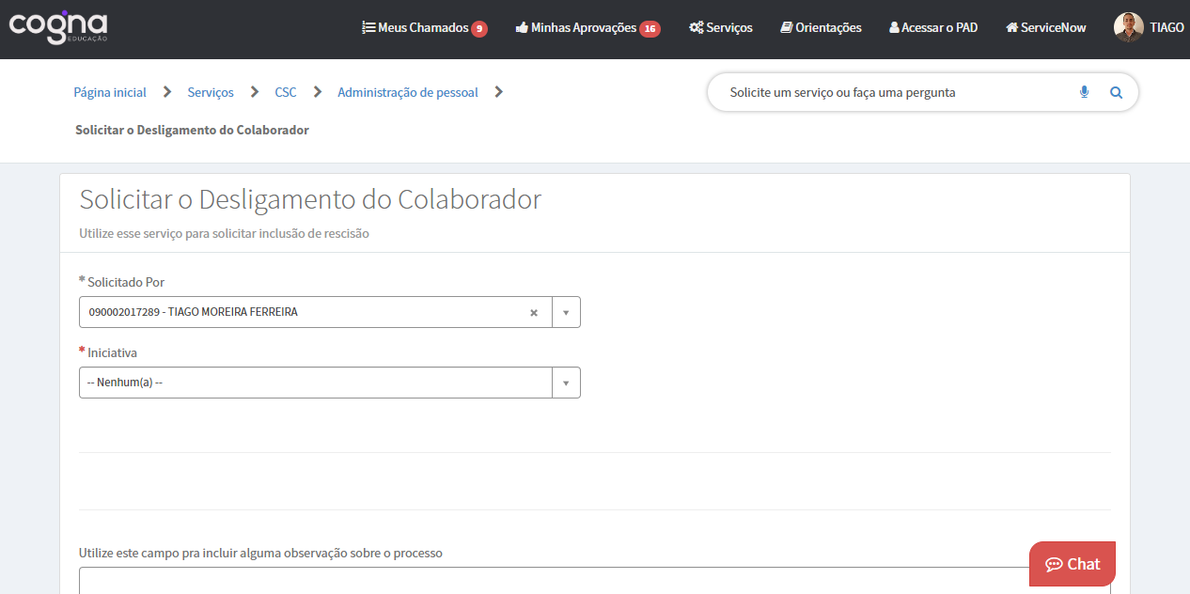
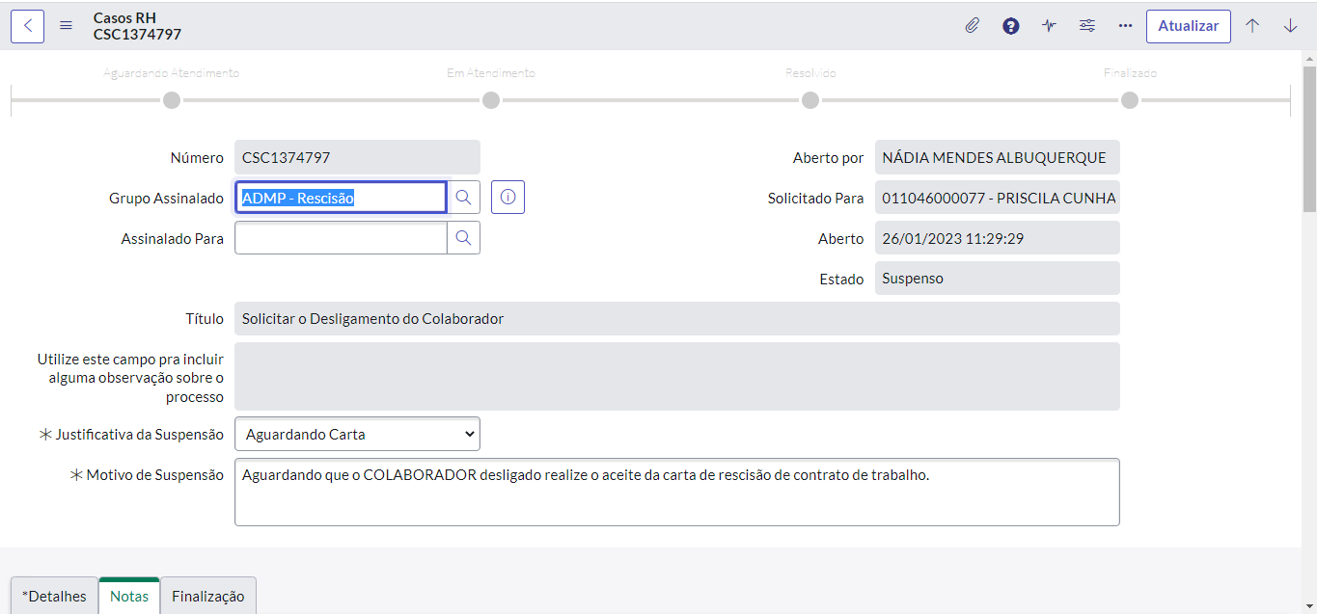

WORKFLOW DE DESLIGAMENTO | SERVICENOW
Solicita aprovação do Gestor Mediato (Gestor do Gestor)
Integração com Correios para 100% Home Office
TASK para TI receber e dar baixa no equipamento
TASK para TI retirar os acessos sem vínculo com SSO
Start no Fluxo de devolução dos equipamentos
Colaborador realiza o aceite da carta de desligamento digital
Check de estabilidades e perfil (chave, talento)
Envia e-mail para a BP do colaborador
Cria 3 tasks: Controle de Jornada, Férias (caso haja férias agendada) e Termo de Extensão
Gestor imediato pede desligamento do colaborador
Integra os dados para o ServiceNow e programa o Desligamento
Envia orientações e guia do egresso para o ex-colaborador

Slide 21

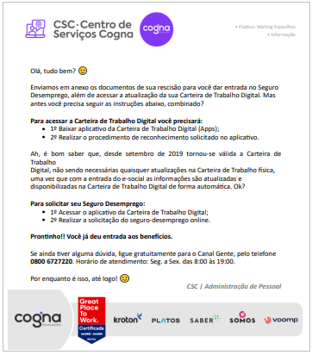
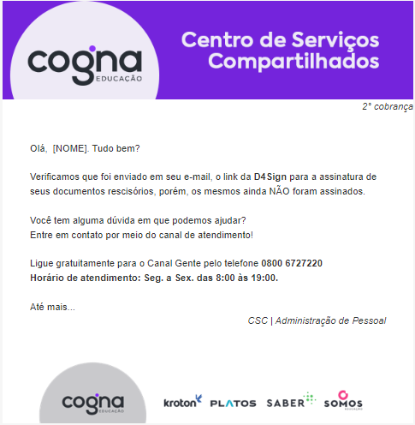
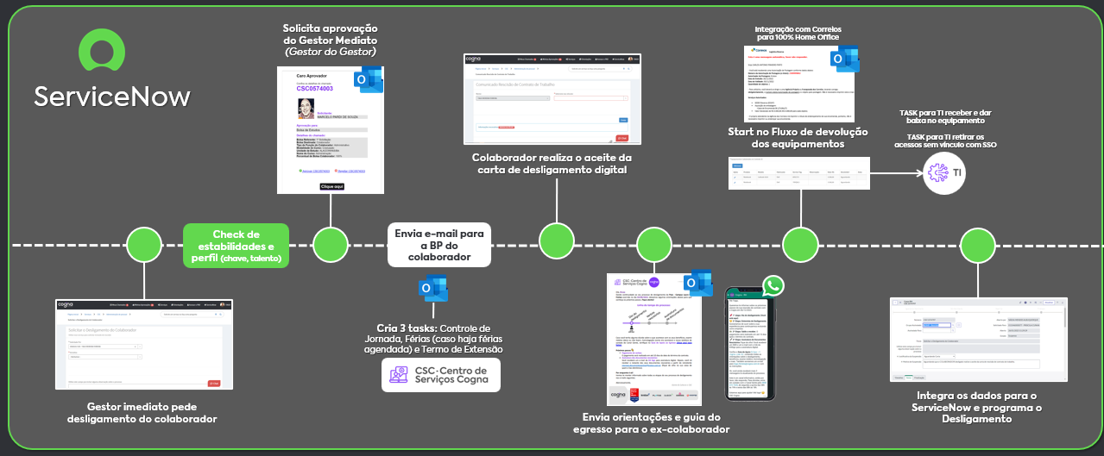
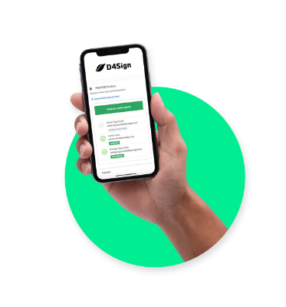




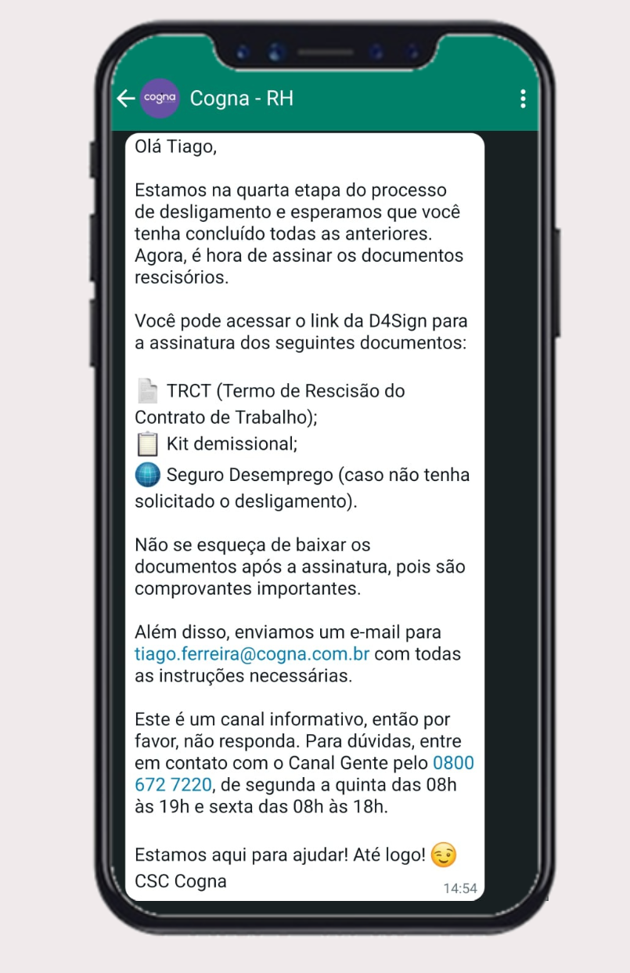
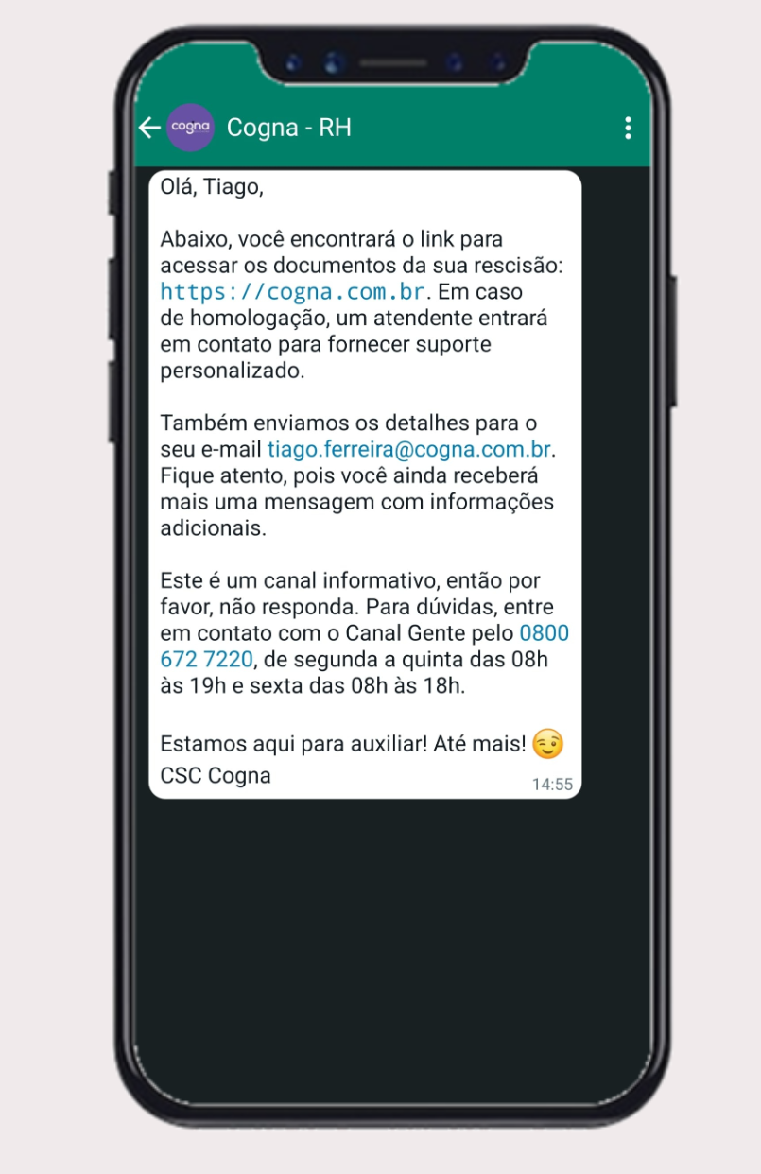
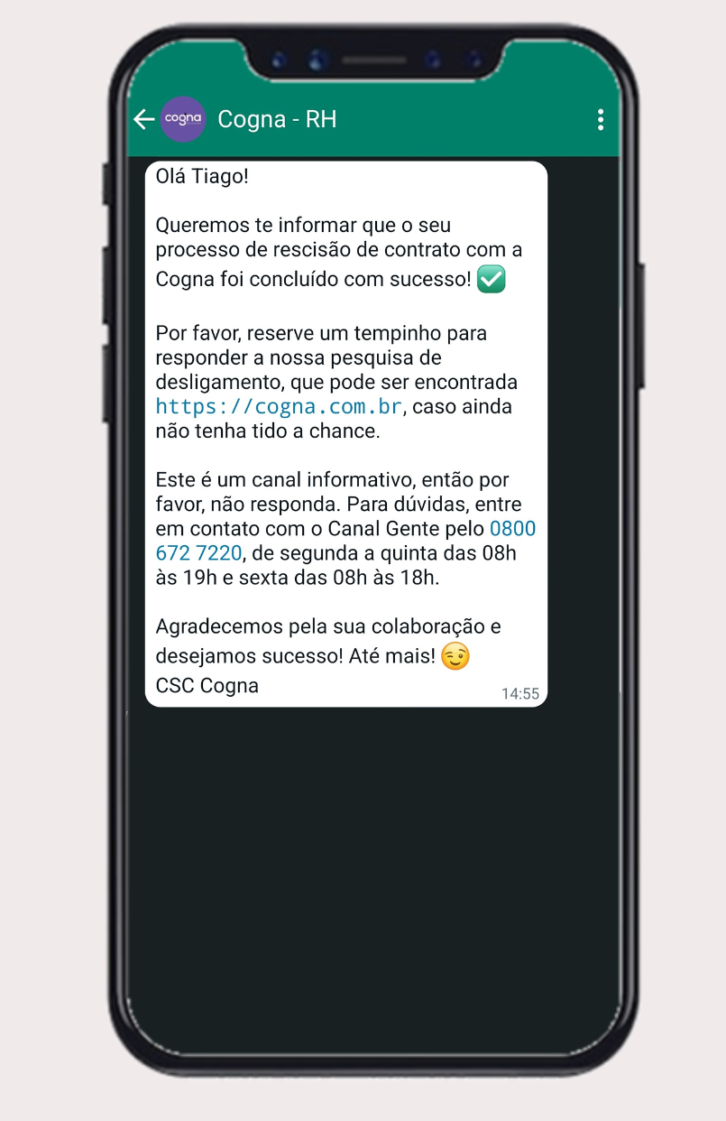


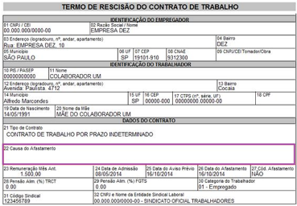

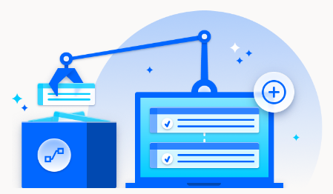
WORKFLOW DE DESLIGAMENTO | RPA
Envio de 8 Documentos para o ex-colaborador
Cobrança da assinatura por e-mail
RM LABORE
Sobe os documentos para assinatura digital
Extração dos documentos rescisórios
Detalhar próximos passos do processo
Solicitar assinatura nos documentos
Lembrete: Entrevista de Desligamento

Slide 22

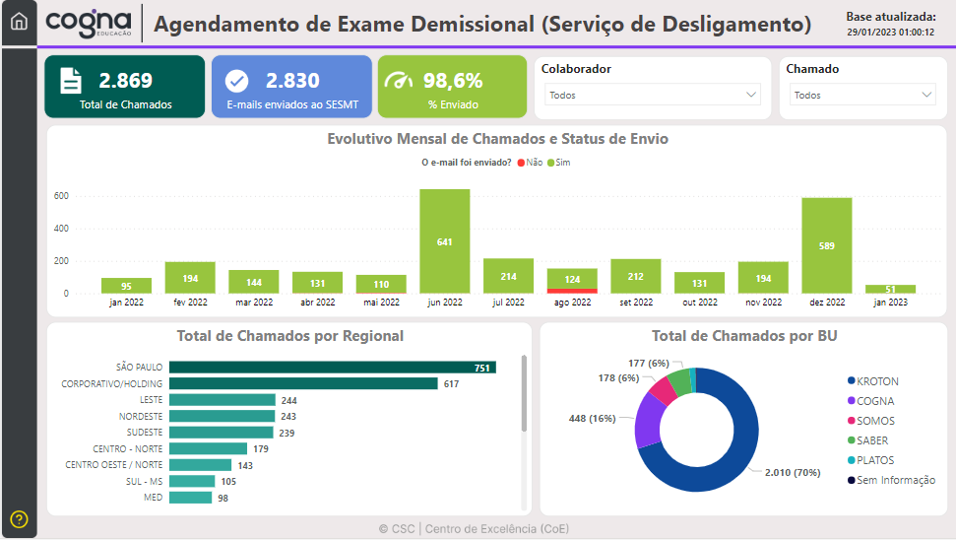
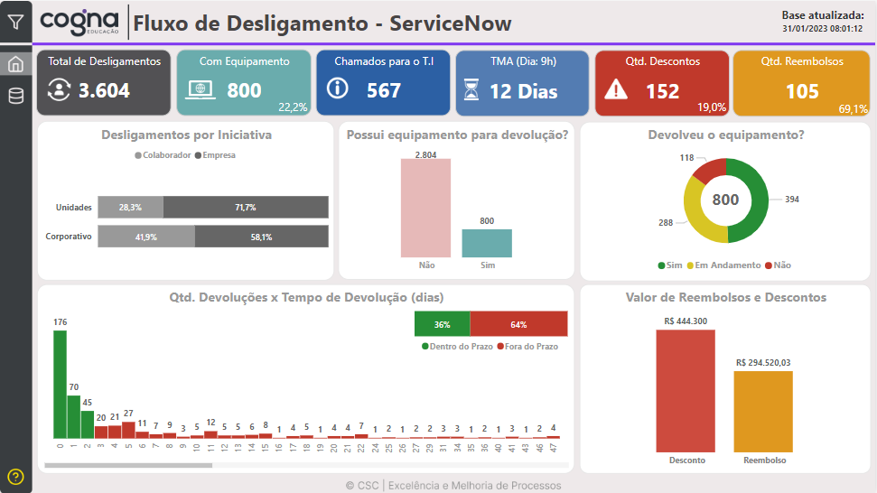
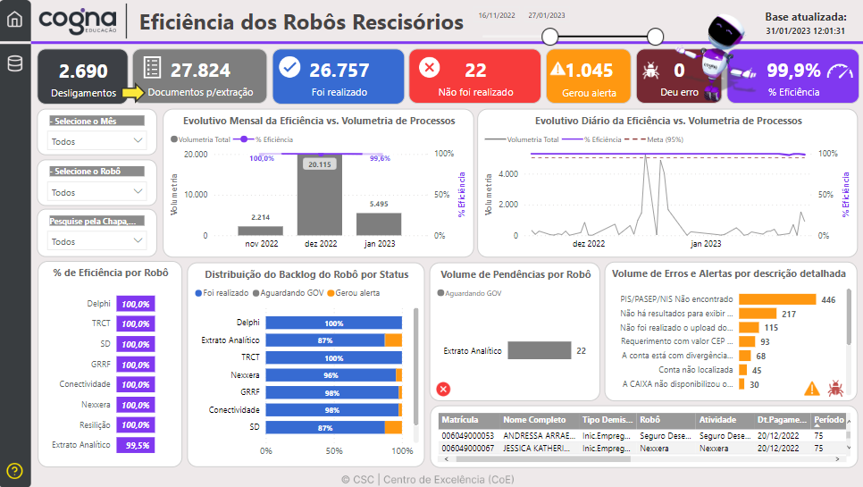
WORKFLOW DE DESLIGAMENTO | ANALYTICS
RPA
Envio de 8 Documentos para o ex-colaborador
Cobrança da assinatura por e-mail
RM LABORE
Sobe os documentos para assinatura digital
Extração dos documentos rescisórios
Detalhar próximos passos do processo
Solicitar assinatura nos documentos
Lembrete: Entrevista de Desligamento

Slide 23
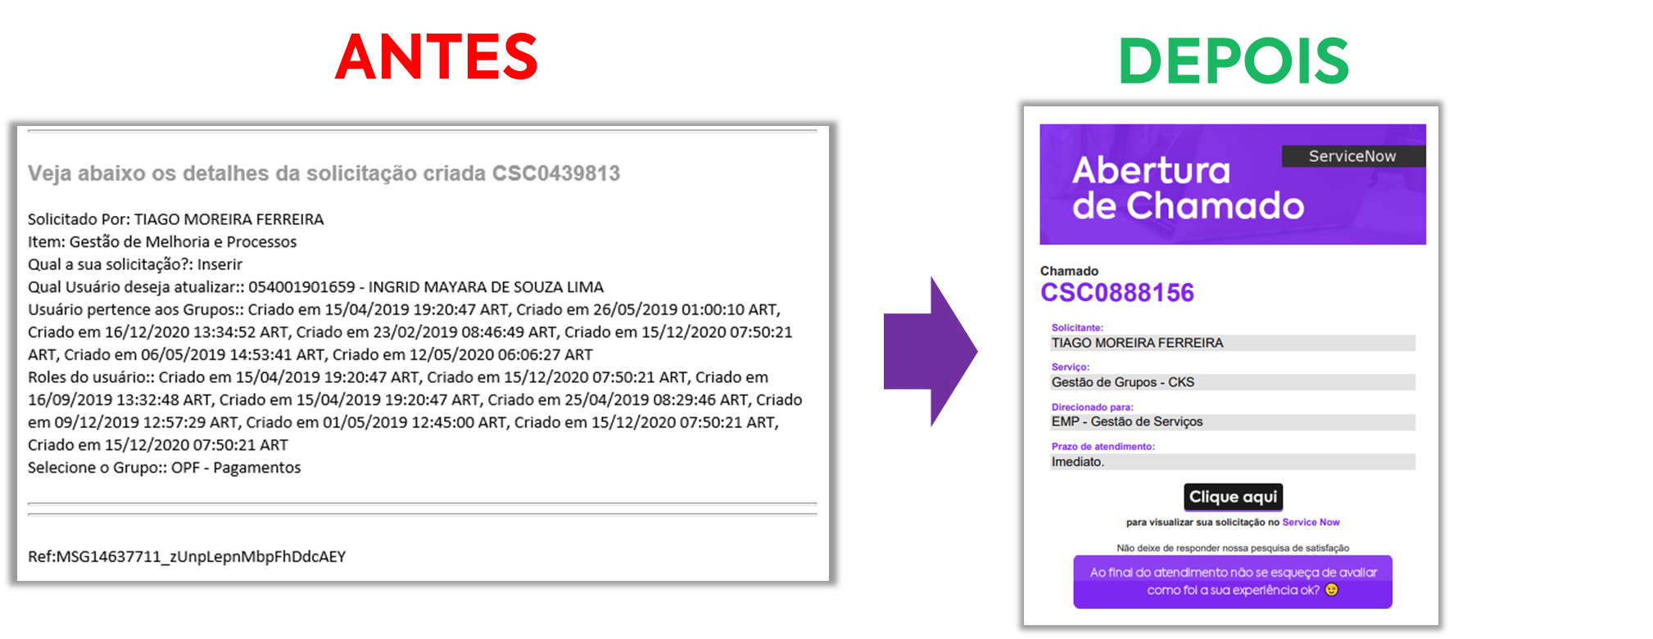
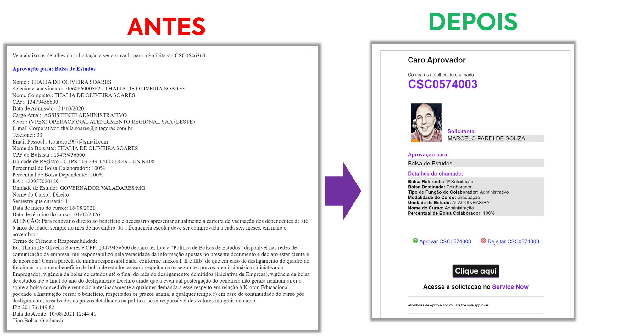
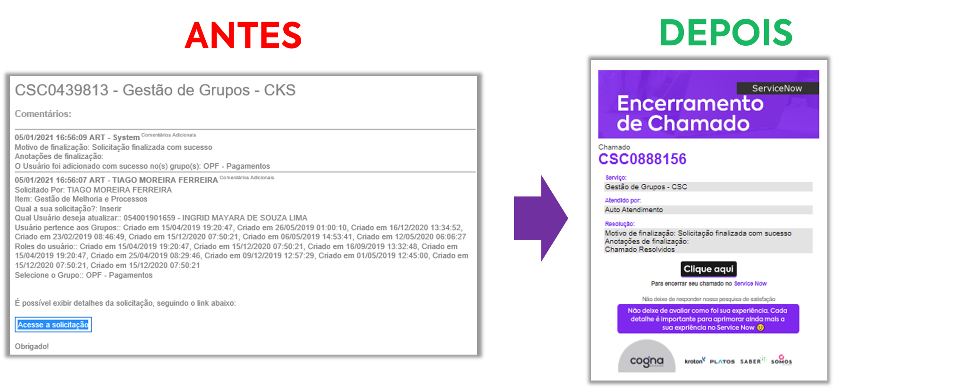
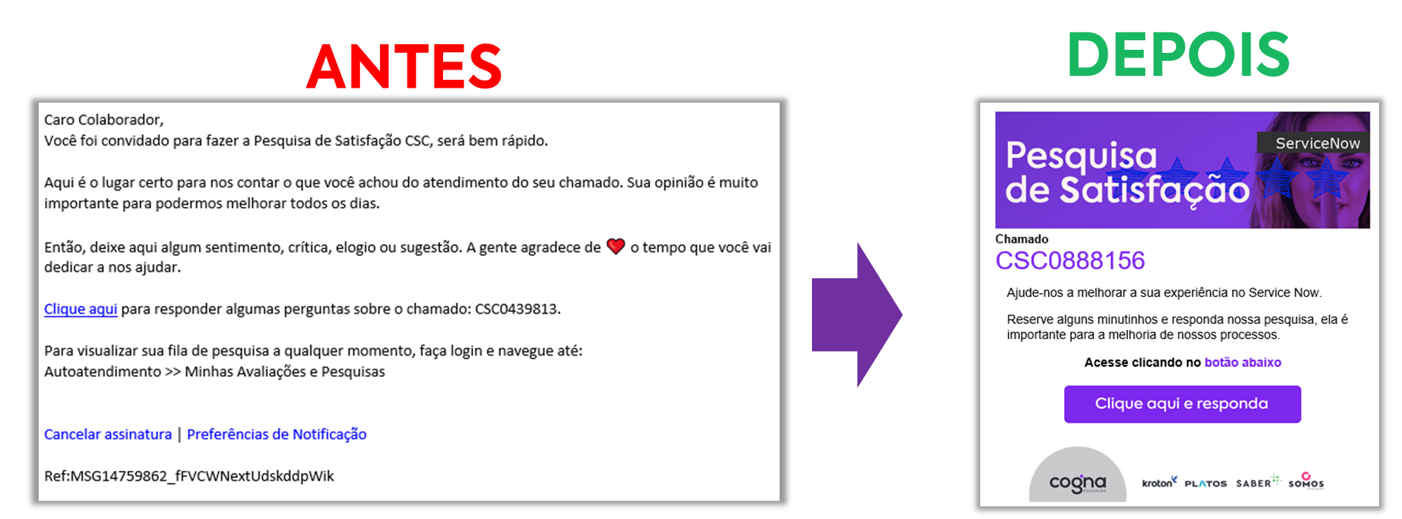
EXEMPLOS DE UX/UI | TEMPLATES

Slide 24
CONCLUSÃO

Slide 25

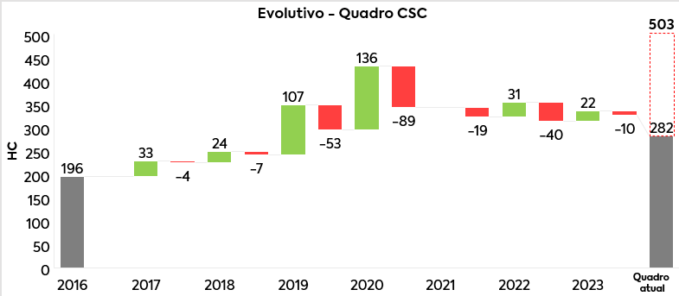
RESULTADOS ACUMULADOS ATÉ 2023 (CSC)
Sem as automações desenvolvidas de 2017 a 2023 e com as integrações realizadas no período, o quadro atual do CSC seria de 503 HC, ~80% superior.
As automações suportaram a absorção de novos processos/áreas, adequação de custos, bem como outras estratégias da empresa.

Slide 26

DICAS E APRENDIZADOS
Inicie a jornada de automação o quanto antes;
Defina os desafios e objetivos iniciais, e evolua a partir disso. Por etapas e capturando os ganhos/aprendizados;
Consultorias são importantes, principalmente nas fases iniciais ou quando não há capacity, mas investir em estrutura interna gera bastante autonomia;
Gaste tempo em entender de fato os problemas antes de propor a solução.

Slide 27

OBRIGADA!
Meu LinkedIn

